Slide 1
НАШ ДОСУГ

Slide 2
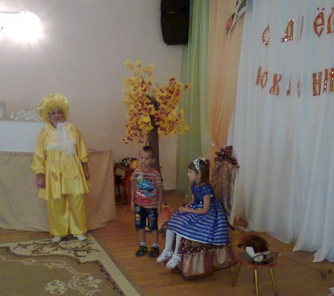
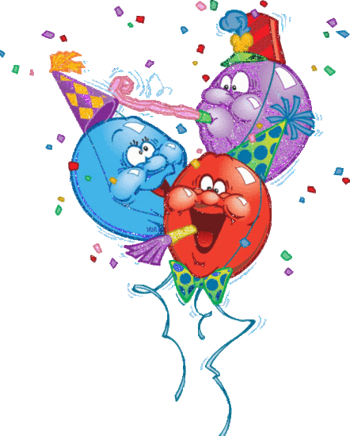
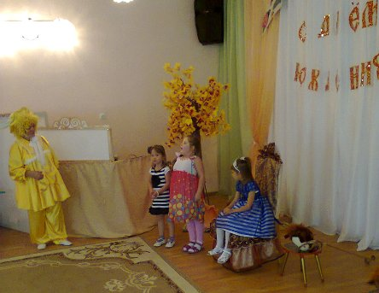
Я в отличном настроенье От сегодняшнего дня, Потому что с Днем Рожденья Поздравляют все меня!

Slide 3
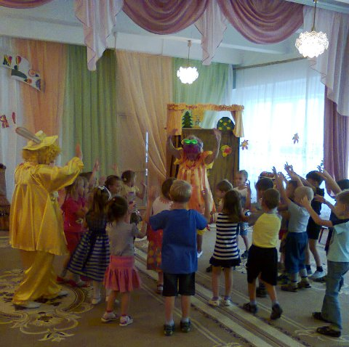
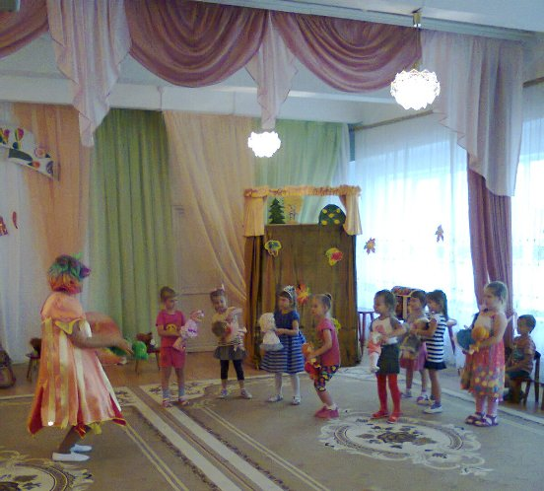
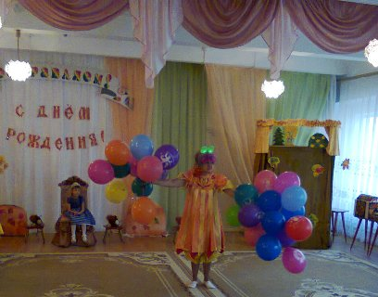
У тебя сегодня праздник!
Приглашай друзей своих,
Жди подарков самых разных,
Самых вкусных и больших!

Slide 4
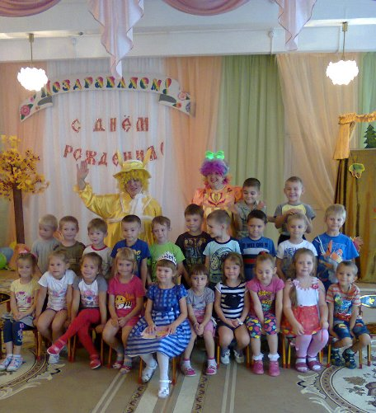
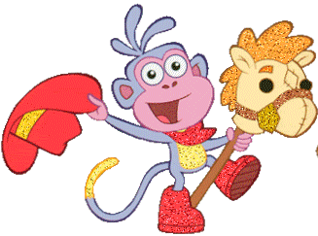
Поздравляем! С Днем Рожденья!
- Слышу я со всех сторон. Отвечаю с восхищеньем:
- Всем спасибо! И поклон.

Slide 5
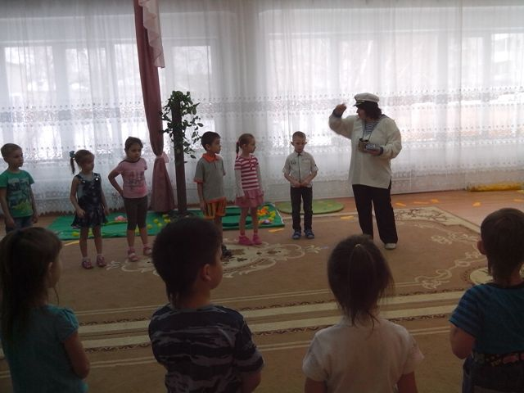
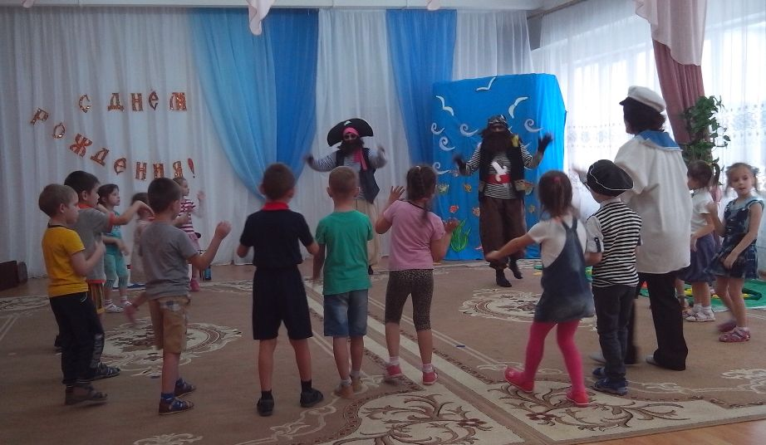
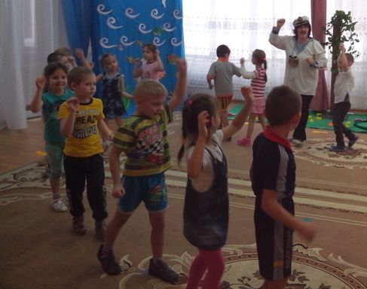

Slide 6
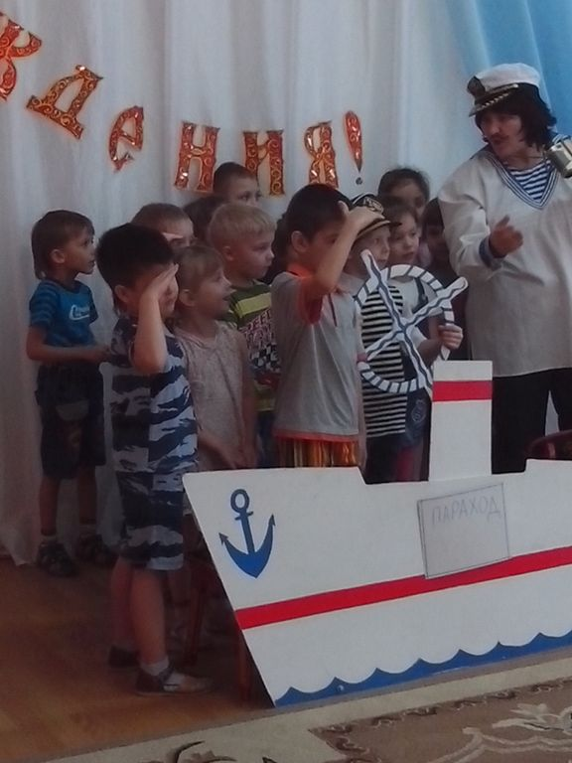
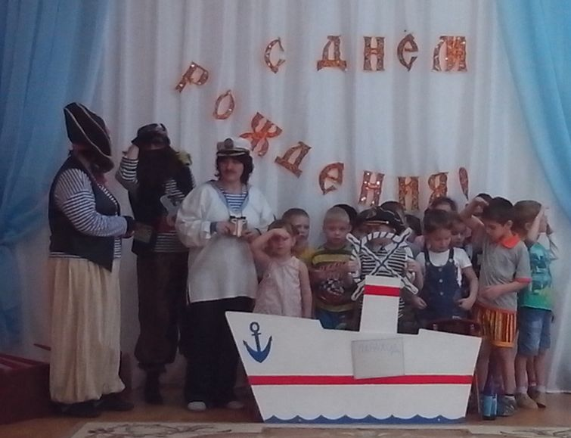
В море грозная волна, ураганы и шторма.
Ну а мы плывем куда-то…

Slide 7
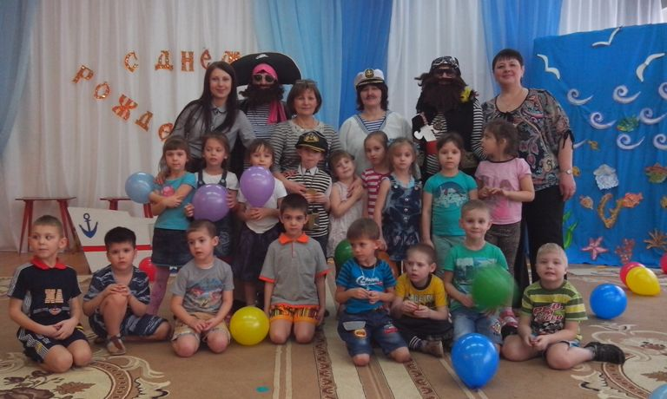
Крикнем вместе: «ПОЗДРАВЛЯЕМ!»
С Днем Рождения, дружок!
Счастья, радости желаем! Ждем вас всех на огонек!

Slide 8
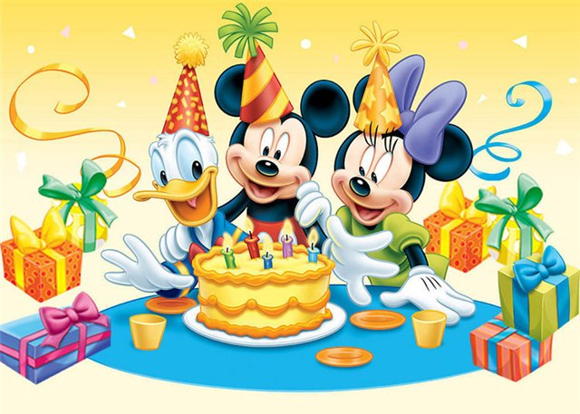
Спасибо за внимание!
Выполнила: воспитатель – Баталова М.А.

